Slide 1
Factova SPC
CTQ 관리를 위한 통계적 공정 관리 시스템
왜 필요한가요?
발생한 불량은 대부분 폐기나 재작업으로 이어지며, 이는 곧 직접적인 비용 손실로 연결됩니다.
따라서 단순 양불 판정을 넘어 CTQ(두께, 강도 등) 측정값을 통계적으로 관리하고, 불량으로 이어지기 전에 대응할 수 있는 품질관리 체계가 필요합니다.
Factova SPC는 별도의 현장 방문이나 데이터 가공 없이 검사기/계측기로부터 실시간으로 검사 정보를 수집하고, 이상 징후를 신속하게 감지하여 적시에 조치할 수 있도록 지원합니다.
Factova SPC 솔루션
4가지 Key Point
검사기, 계측기 데이터 수집
LG CNS이어야만 하는 이유?
검사/계측 설비 데이터 표준화 및 정합성 검증
데이터 정합성 관리 체계
표준 통신 사양을 기반으로 다양한 설비 검사/계측기의 데이터를 통합하고, 정합성 검증을 통해 데이터의 신뢰성과 활용성을 확보합니다.
유관시스템과의 연계
MES, OCAP과의 인터페이스를 통해 공정 이상 발생시 Interlock부터 사후 조치로 이어지는 연계 환경을 구성합니다.
AI Assistant 탑재 가능
SPC AI Assistant를 통한 관리도/공정능력 분석 및 요약을 지원합니다.
실시간 이상감지
SPC 통계적 기법에 따른 Rule 기반의 실시간 이상감지
공정 관리
관리선 자동 Revision 및 공정능력지수를 통한 공정 관리
유관시스템 연계 및 Interlock
어디에서 사용하나요?
Critical 이상 발생시 원인 설비/제품 Interlock, 유관시스템과의 연계 및 Action Plan에 따른 조치
대상 산업 : 반도체/디스플레이, 의료기기, 배터리, 화학/소재 등
정밀 공정으로 구성되어 작은 편차도 불량으로 이어지거나
제조원가가 높아 불량 발생 시 손실이 큰,
제조 공정의 중간 단계에서의 품질 검수가 필요한 모든 제조 산업
대상 고객 :
기존 검사 중심(QC)에서 데이터 기반 공정관리 체계로 전환을 추진하는 기업
불량률 감소 및 수율 개선을 통해 원가 절감이 필요한 생산/품질 조직

Slide 2


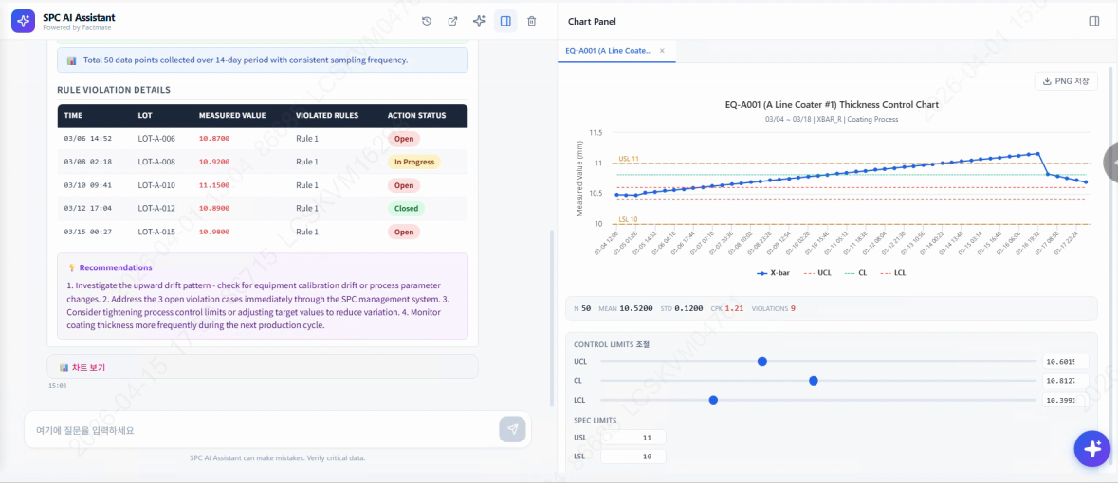







Factova SPC + FDC + OCAP
SPC, FDC, OCAP
실질 도입 효과
Factova는 FDC, SPC, OCAP을 유기적으로 연계하여
이상 감지 (Detect), 원인 분석 (Analyze), 대응 실행 (Act) 까지
이어지는 End-to-End 공정 관리 환경을 제공합니다.
공정 이상 감지
이상 조치 실행
디스플레이
검사
SPC
이상 발생 통보
OCAP
공정 이상 접수
이상 조치 절차 가이드
조치 실행 연계
완제품 불량률
60% 감소
계측
CTQ 이상 감지
불량 이상 감지
공정 이벤트 및 상태정보 전달
조치 상태 반영
설비
FDC
MES
Scrap 비율
30% 감소
CTP 이상 감지
CTE 이상 감지
이상 해제
배터리
AI Assistant 기능 탑재
신공장 수율
90% 달성
SPC AI Assistant
자연어 기반 질의를 통해 관리도 분석, 공정능력 평가, 용어 설명, 특정 기간의 공정 상태 요약 등을 제공하여 데이터를 직관적으로 이해할 수 있도록 지원합니다.
이상 감지 시간
99% 단축
최소 수십분 → 실시간
화학
실시간 재고 정확도
90% 향상
End-to-End 추적성
90% 달성
Super Agent
SPC 및 FDC 매뉴얼, OCAP, MES와 연계하여 레시피 변경 이력, 설비 이벤트, Lot 이력 등 다양한 데이터를 기반으로 근본 원인 분석이 가능합니다.
“FDC의 실시간 이상 감지 덕분에 공장 멈춤이 사라졌고, 고질적인 품질 불량과 납기 지연 이슈까지 해결되었습니다. “
[LGD 생산운영총괄]
도입 Reference

